Slide 1
Einnahmen aus nebenberuflicher / ehrenamtlicher Tätigkeit
§3 Nr. 26 / 26a EStG
Sabrina Braun
Finanzamt Trier, 18.06.2019

Slide 2
Nebenberufliche Tätigkeit
§ 3 Nr. 26 EStG (gesetzlicher Tatbestand)
Einnahmen aus nebenberuflichen Tätigkeiten
Begünstigte Tätigkeiten:
Übungsleiter, Ausbilder, Erzieher, Betreuer oder vergleichbar
Künstlerische Tätigkeiten
Pflege alter, kranker und behinderter Menschen
Im Dienst oder Auftrag einer juristischen Person des öffentlichen Rechts
oder eines gemeinnützigen Vereins
Förderung gemeinnütziger, mildtätiger und kirchlicher Zwecke
Einnahmen sind steuerfrei bis zur Höhe von 2.400 € im Jahr
Notes:
2

Slide 3
Nebenberufliche Tätigkeit
Beispiele
Trainer, Mannschaftsbetreuer im Sportverein
Chorleiter, Dirigent des Musikvereins
Ausbilder der Ersten Hilfe
Übungsleiter der Feuerwehr
Erzieher und Jugendbetreuer
Ehrenamtspauschale
§3 Nr. 26a EStG
i.H.v. 720 €
Negativbeispiele:
Vorstandsmitglied, Kassierer, Schriftführer
Schiedsrichter
Hausmeister, Platzwart
Notes:
3

Slide 4
Nebenberufliche Tätigkeit
Merkmal „Nebenberuflichkeit“
Tätigkeit nimmt nicht mehr als ein Drittel der Arbeitszeit eines vergleichbaren Vollzeiterwerbs (≤ 14 Stunden / Woche) in Anspruch
Personen ohne Hauptberuf (z.B. Studierende, Rentner, Arbeitslose, Hausfrauen, Schüler) können auch nebenberuflich im Sinne der Vorschrift tätig sein
Mehrere gleichartige Tätigkeiten sind zusammenzufassen
Keine Nebenberuflichkeit liegt vor, wenn die Tätigkeit als Teil der Haupttätigkeit anzusehen ist
Notes:
4
Hinweise:
Hinsichtlich der Frage der Nebenberuflichkeit regelt R 3.26 Abs. 2 Satz 1 LStR, dass sie dann gegeben ist, wenn die Tätigkeit - bezogen auf das Kalenderjahr - nicht mehr als ein Drittel der Arbeitszeit eines vergleichbaren Vollzeiterwerbs in Anspruch nimmt. Bei der Ermittlung dieser Grenze sollen tarifvertraglich bedingte Unterschiede bei der Arbeitszeit aus Vereinfachungsgründen unberücksichtigt bleiben, es ist pauschalierend davon auszugehen, dass bei einer regelmäßigen Wochenarbeitszeit von nicht mehr als 14 Stunden die Ein-Drittel-Grenze erfüllt ist. Es bleibt dem Steuerpflichtigen unbenommen, im Einzelfall eine in seinem Tätigkeitsfeld höhere tarifliche Arbeitszeit nachzuweisen.
Bei nebenberuflich tätigen Lehrern ist zur Prüfung der Ein-Drittel-Grenze auf die Pflichtstunden bei Vollzeitbeschäftigung abzustellen (vgl. H 3.26 - Nebenberuflichkeit – LStH).

Slide 5
Nebenberufliche Tätigkeit
Umfang der Steuerbefreiung
Höchstbetrag 2.400 €, gilt für alle unter die Vorschrift fallenden Tätigkeiten zusammen, keine Zwölftelung des Höchstbetrags
Nachzahlungen aus anderen VZ vom Jahresbetrag umfasst
inkl. Geld-/ Sachbezüge
pro Ehegatten, unabhängig von Veranlagungsart, keine Übertragung möglich
Den Betrag von 2.400 € übersteigende steuerpflichtige Einnahmen sind grundsätzlich im Rahmen der ESt-Veranlagung zu erfassen; diese Einnahmen bleiben ggf. aufgrund des Härteausgleichs nach § 46 Abs. 3 EStG ohne steuerliche Auswirkungen (410 €)
Notes:
5

Slide 6
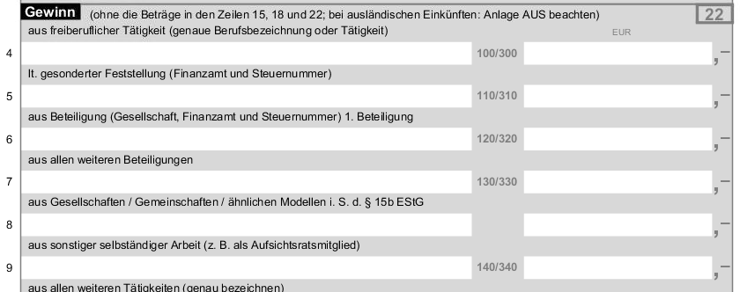
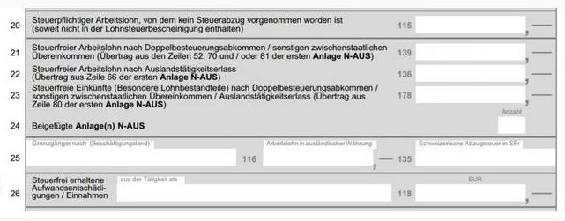
Nebenberufliche Tätigkeit
Eintragung
Selbstständige
Anlage S
Arbeitnehmer
Anlage N
Notes:
6

Slide 7
Nebenberufliche Tätigkeit
Abzug von Ausgaben als Betriebsausgaben (BA) oder Werbungskosten (WK)
Abzug von BA / WK grundsätzlich nur möglich, wenn sowohl die Einnahmen und gleichzeitig auch die Ausgaben den Betrag von 2.400 € übersteigen (§ 3 Nr. 26 Satz 2 EStG); in Arbeitnehmerfällen ist der ArbN-Pauschbetrag anzusetzen, soweit nicht bereits verbraucht
Vergebliche Aufwendungen (vorweggenommene Betriebsausgaben) sind abzugsfähig, wenn es nicht mehr zur Ausübung der Tätigkeit kommt
Notes:
7
Hinweise:
Die Vorschrift § 3 Nr. 26 Satz 2 EStG hat Vorrang vor § 3c Abs. 1 EStG (… „abweichend von § 3c“ …).

Slide 8
Nebenberufliche Tätigkeit
…
Beispiel Die Einnahmen aus der nebenberuflichen Tätigkeit des Chorleiters Martin vom Freizeitchor Nachtigall e.V. belaufen sich im Kj. 2018 auf 5.000 € und die Ausgaben auf 4.000 €.
Lösung | § 3 Nr. 26 Satz 2 EStG
Einnahmen | 5.000 €
steuerfrei | 2.400 €
steuerpflichtig | 2.600 €
abzugsfähige Ausgaben | 1.600 € (4.000 € ./. 2.400 €)
steuerpflichtig | 1.000 €
Notes:
8

Slide 9
Nebenberufliche Tätigkeit
Steuerrechtliche Behandlung von Zahlungen an Übungsleiter mit anschließender Rückspende an den gemeinnützigen Verein
Sachverhalt:
Verein zahlt - unabhängig von tatsächlich geleisteten Stunden - Übungsleitervergütungen in Höhe des Freibetrags von 2.400 €, wenn es die finanzielle Situation zulässt (freiwillige Leistung des Vereins).
Übungsleiter zahlen die Vergütung innerhalb weniger Tage in identischer Höhe zurück.
Rollierendes System: Erst nach Eingang der Spende des vorigen Übungsleiters wird - mit dem „gleichen Geld“ - dem nächsten Übungsleiter die Pauschale ausgezahlt.
Übungsleiter begehren für die gezahlte Vergütung den Freibetrag nach § 3 Nr. 26 EStG und für die Rückzahlung den Spendenabzug nach § 10b Abs. 1 EStG.
Notes:
9

Slide 10
Nebenberufliche Tätigkeit
…
Wenn Beteiligte insgesamt den Plan verfolgen Übungsleitervergütungen auszuzahlen, die verabredungsgemäß zeitnah in identischer Höhe an die auszahlende steuerbegünstigte Körperschaft zurückgezahlt werden, gilt:
Übungsleiter kann den Freibetrag nach § 3 Nr. 26 EStG nicht in Anspruch nehmen
Spendenrechtliche Voraussetzungen liegen nicht vor, somit keine abzugsfähige Spende i. S. des § 10b Abs. 1 EStG
Notes:
10
Hinweise:
Nach Auffassung der Referatsleiter Einkommensteuer sollen entsprechende Gestaltungsmodelle nicht primär mit Hinweis auf § 41 AO (Scheinhandlung) oder § 42 AO (Gestaltungsmissbrauch) entschieden werden, sondern anhand der Tatbestandsmerkmale des § 10b EStG (Kriterium der „Freiwilligkeit“, „Unentgeltlichkeit“ und „Fremdnützigkeit“).
Für die Annahme einer steuerlich anzuerkennenden Rückspende muss ein ernsthafter Anspruch auf die Vergütung eingeräumt worden sein. Dieser Anspruch darf zudem nicht vornherein unter der Bedingung des Verzichts stehen (§ 10b Abs. 3 Satz 5 und 6 EStG; Tz 3 des BMF-Schreibens vom 25.11.2014, BStBl I S. 1584 aktualisiert durch BMF-Schreiben vom 26.08.2016, BStBl I S. 994).

Slide 11
Ehrenamtliche Tätigkeit
§ 3 Nr. 26a EStG (gesetzlicher Tatbestand)
Einnahmen aus nebenberuflichen Tätigkeiten
Im Dienst oder Auftrag einer juristischen Person des öffentlichen Rechts
oder eines gemeinnützigen Vereins
Zur Förderung gemeinnütziger, mildtätiger und kirchlicher Zwecke
Keine Steuerbefreiung (ganz oder teilweise) für die Einnahmen aus der Tätigkeit nach § 3 Nr. 12, 26 oder 26b EStG gewährt
Einnahmen sind steuerfrei bis zur Höhe von 720 € im Jahr
BA- / WK-Abzug wie bei § 3 Nr. 26 EStG
Auf die Art der Tätigkeit kommt es im Gegensatz zu §3 Nr. 26 EStG nicht an
Notes:
11

Slide 12
Ehrenamtliche Tätigkeit
Beispiele für (nicht) begünstigte Tätigkeiten i.S. des § 3 Nr. 26a EStG
Vorstandsmitglieder eines gemeinnützigen Vereins
Kassierer, Schriftführer, Platzwart, Reinigungskräfte bei einem gemeinnützigem Verein, Schiedsrichter, Hausmeister
!
Zahlung nur zulässig, wenn dies nach der
Satzung ausdrücklich erlaubt ist.
§ 6
Die Vereins- und Organämter werden grundsätzlich ehrenamtlich ausgeübt.
Bei Bedarf können Satzungsämter im Rahmen der haushaltsrechtlichen Möglichkeiten entgeltlich auf der Grundlage eines Dienstvertrags oder gegen Zahlung einer Aufwandsentschädigung nach § 3 Nr. 26a (Ehrenamtspauschale) ausgeübt werden.
Regelung muss getroffen sein bevor mit der Tätigkeit begonnen wurde.
Notes:
12

Slide 13
Vielen Dank für Ihre Aufmerksamkeit.
Notes:
13

